Slide 1



TECNOLÓGICO NACIONAL DE MÉXICO
INGENIERÍA EN
SISTEMAS COMPUTACIONALES
LENGUAJES Y AUTOMATAS II
ACTIVIDAD 2.3 — BANCO DE EJERCICIOS
PRESENTA
MATRÍCULA
Amaury Jahaziel Gordillo Hernández
231260074
DOCENTE
ING. FRANCISCO JAVIER MINGO VELAZQUEZ
08 DE SEPTIEMBRE DE 2026 · VENUSTIANO CARRANZA, CHIAPAS

Slide 2
Introducción
El banco de ejercicios de la Actividad 2.3 se utilizó para reforzar la comprensión de las representaciones intermedias que aparecen durante el proceso de traducción de expresiones en un compilador.
A diferencia de la práctica 2.2, en esta parte se trabajó con una serie de ejercicios cortos y dirigidos, cada uno enfocado en una salida específica del analizador: notaciones, tres direcciones, triplos, cuádruplos, Código P y tabla de símbolos.
El propósito del reporte es concentrar las evidencias más útiles sin repetir capturas innecesarias, mostrando únicamente aquellas pantallas que permiten interpretar con claridad el funcionamiento de cada ejercicio.

Slide 3
Justificación de la actividad
Razón académica y utilidad del ejercicio
La actividad se realizó para reconocer, de forma práctica, cómo una instrucción escrita en alto nivel puede descomponerse en pasos intermedios más sencillos y ordenados.
Trabajar con un banco de ejercicios permite comparar distintos casos: prioridad de operadores, uso de paréntesis, manejo de temporales, expresiones con números decimales, asignaciones consecutivas y tratamiento del signo negativo.
Este tipo de evidencias resulta útil porque no solo muestra el resultado final, sino también la forma en que el analizador organiza el proceso, lo cual sirve como base para temas posteriores como la optimización de código.

Slide 4
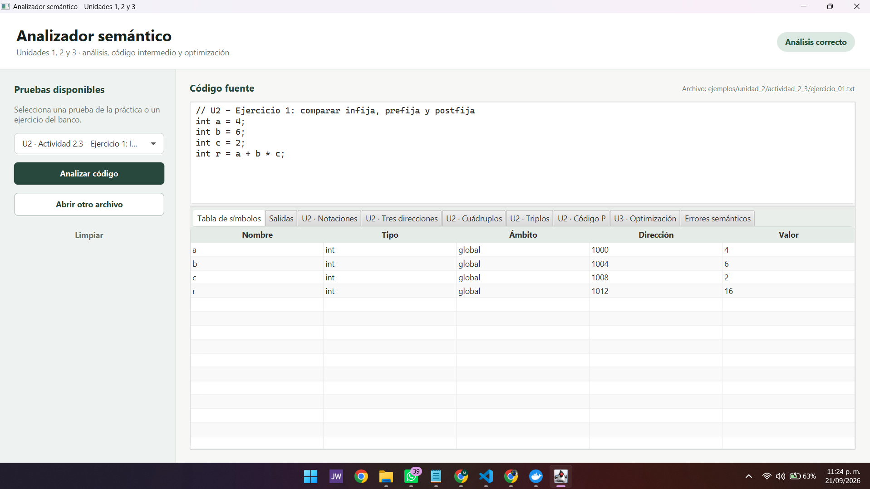
Desarrollo de la práctica
Procedimiento seguido para obtener las evidencias
Pasos realizados
Se abrió el analizador semántico y se seleccionó la sección U2 · Actividad 2.3.
Para cada ejercicio se ejecutó el botón “Analizar código” y se revisaron únicamente las pestañas que aportaban evidencia útil.
Con el fin de mantener el reporte compacto, se tomaron dos capturas por ejercicio.
Las imágenes incluidas corresponden a resultados reales del analizador y conservan el código fuente visible en la parte superior.
La imagen muestra la interfaz empleada para cargar y analizar los ejercicios del banco.

Slide 5
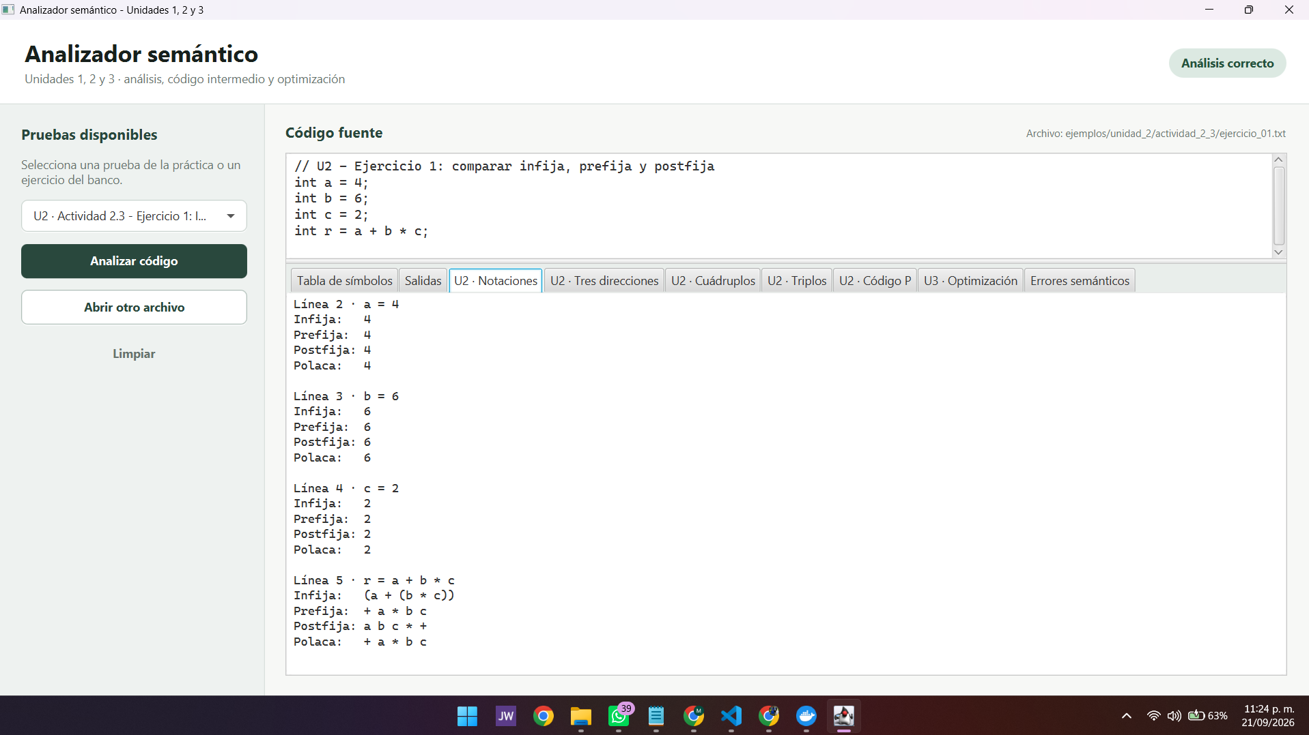
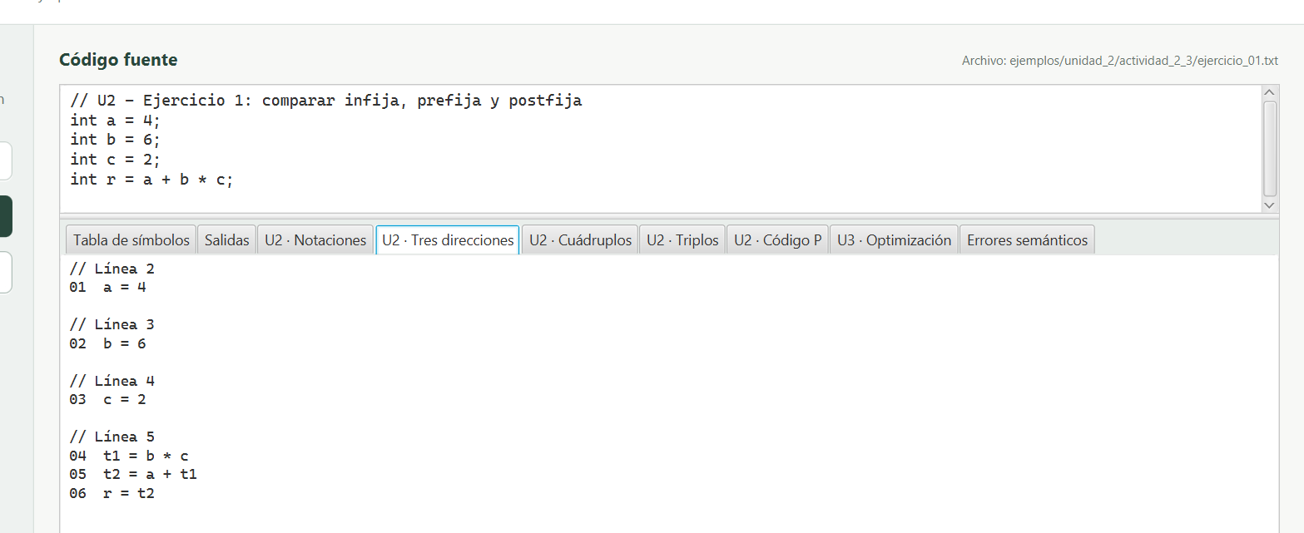
Ejercicio 1. Comparación de notaciones
Evidencias seleccionadas del analizador
Este ejercicio comprueba que una misma expresión puede representarse de distintas maneras sin alterar su significado. La salida confirma que primero se procesa b * c y luego se suma el resultado a la variable a.
Notaciones: se observa la forma infija, prefija y postfija de la expresión r = a + b * c.
Tres direcciones: el analizador separa primero la multiplicación y después la suma, respetando la precedencia.
Expresión analizada: r = a + b * c.
Interpretación: Este ejercicio comprueba que una misma expresión puede representarse de distintas maneras sin alterar su significado. La salida confirma que primero se procesa b * c y luego se suma el resultado a la variable a.

Slide 6
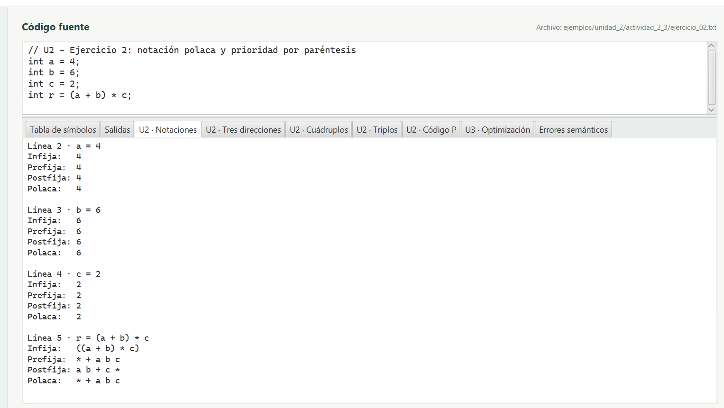
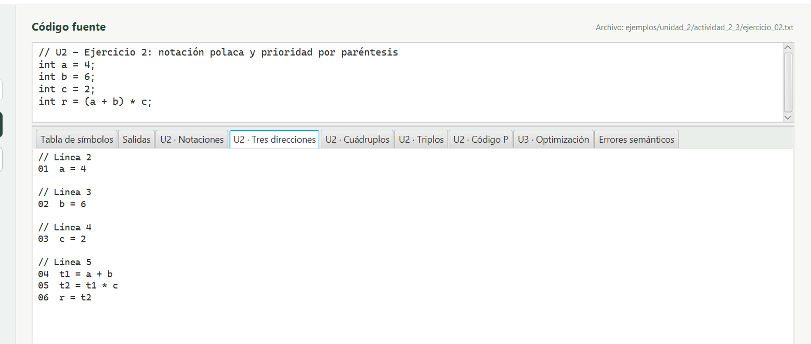
Ejercicio 2. Notación polaca y uso de paréntesis
Evidencias seleccionadas del analizador
La evidencia muestra que los paréntesis modifican la prioridad natural de los operadores. El analizador conserva esa prioridad y genera una secuencia coherente de instrucciones intermedias.
Notaciones: el cambio de orden provocado por los paréntesis se refleja en la notación generada por el sistema.
Tres direcciones: primero se calcula a + b y después ese resultado se multiplica por c.
Expresión analizada: r = (a + b) * c.
Interpretación: La evidencia muestra que los paréntesis modifican la prioridad natural de los operadores. El analizador conserva esa prioridad y genera una secuencia coherente de instrucciones intermedias.

Slide 7
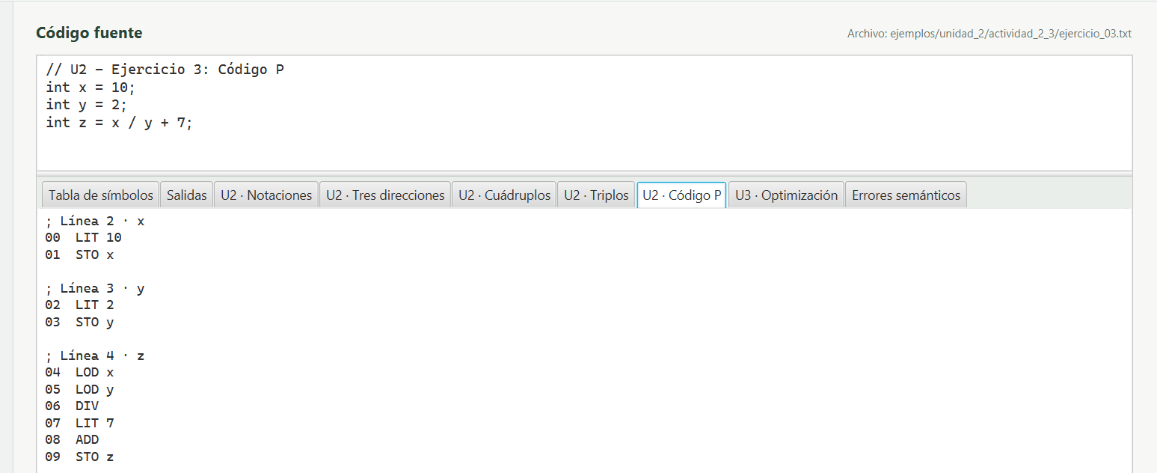
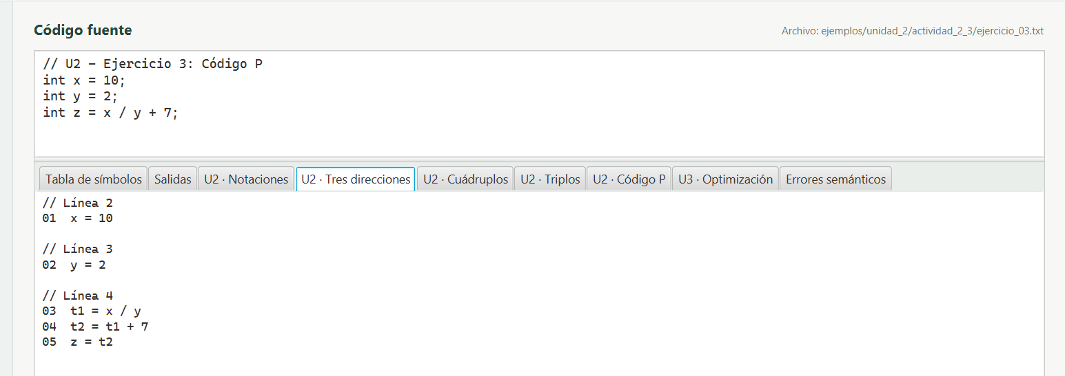
Ejercicio 3. Generación de Código P
Evidencias seleccionadas del analizador
El ejercicio permite relacionar la representación de pila con la secuencia de tres direcciones. Ambas salidas muestran el mismo proceso con enfoques distintos, lo que facilita comprender la etapa intermedia de traducción.
Código P: la expresión se convierte en instrucciones de pila como LOD, DIV, ADD y STO.
Tres direcciones: se observa la división x / y, la suma con 7 y la asignación final a z.
Expresión analizada: z = x / y + 7.
Interpretación: El ejercicio permite relacionar la representación de pila con la secuencia de tres direcciones. Ambas salidas muestran el mismo proceso con enfoques distintos, lo que facilita comprender la etapa intermedia de traducción.

Slide 8
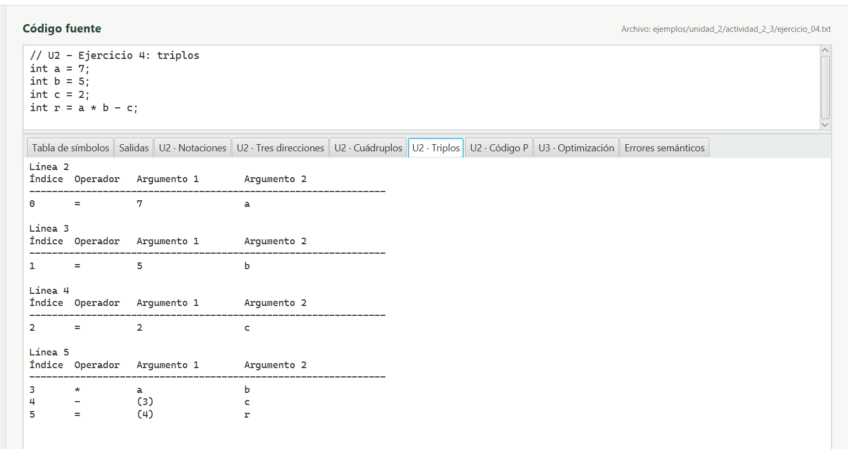
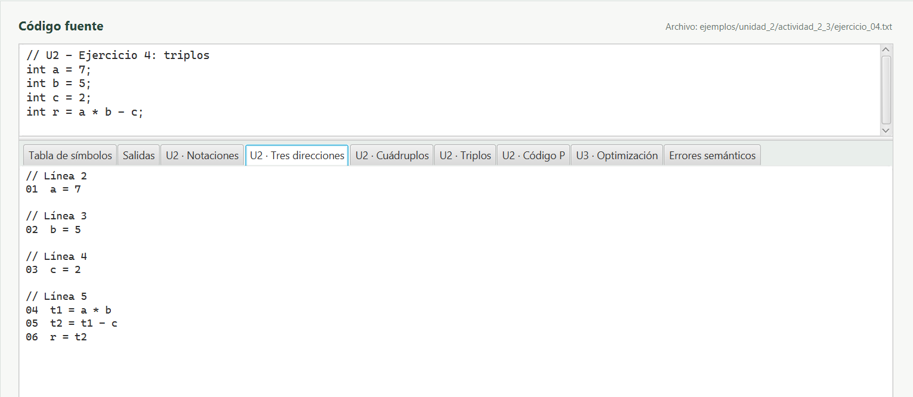
Ejercicio 4. Representación mediante triplos
Evidencias seleccionadas del analizador
Los triplos muestran la misma lógica de cálculo sin utilizar nombres temporales explícitos. Esta salida es útil para entender cómo se puede referenciar cada resultado intermedio por posición.
Triplos: cada operación se identifica por índice y por referencias a resultados previos.
Tres direcciones: se genera la multiplicación a * b y posteriormente la resta con c.
Expresión analizada: r = a * b - c.
Interpretación: Los triplos muestran la misma lógica de cálculo sin utilizar nombres temporales explícitos. Esta salida es útil para entender cómo se puede referenciar cada resultado intermedio por posición.

Slide 9
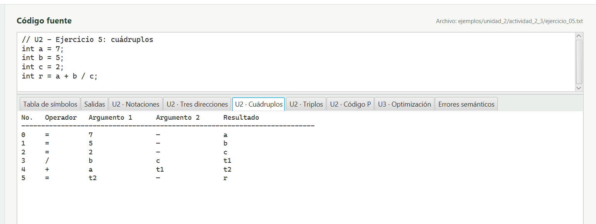
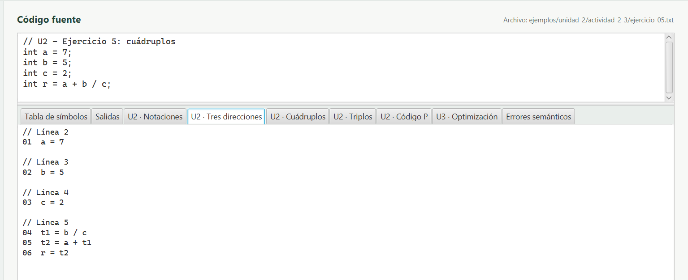
Ejercicio 5. Construcción de cuádruplos
Evidencias seleccionadas del analizador
Aquí se aprecia de manera directa la estructura clásica del cuádruplo. Esta salida ayuda a identificar qué operación se ejecuta, qué operandos intervienen y dónde se guarda el resultado generado.
Cuádruplos: se distinguen claramente operador, argumentos y resultado temporal.
Tres direcciones: se calcula b / c y después se suma con a para obtener r.
Expresión analizada: r = a + b / c.
Interpretación: Aquí se aprecia de manera directa la estructura clásica del cuádruplo. Esta salida ayuda a identificar qué operación se ejecuta, qué operandos intervienen y dónde se guarda el resultado generado.

Slide 10
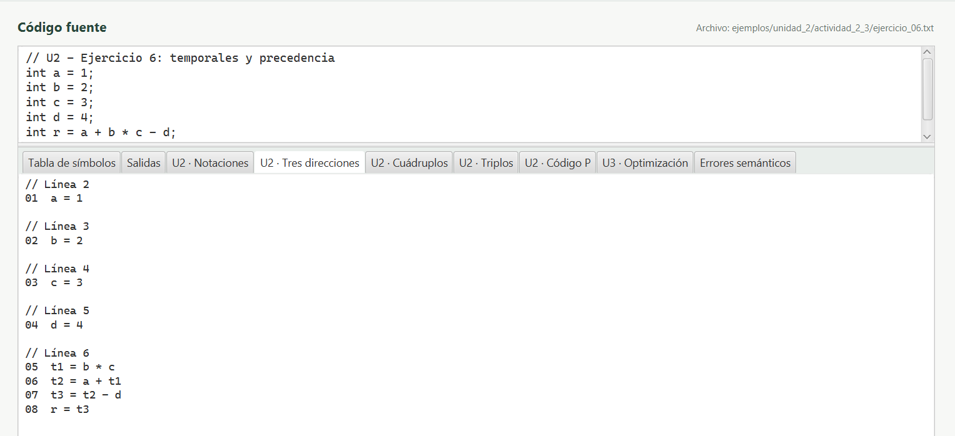
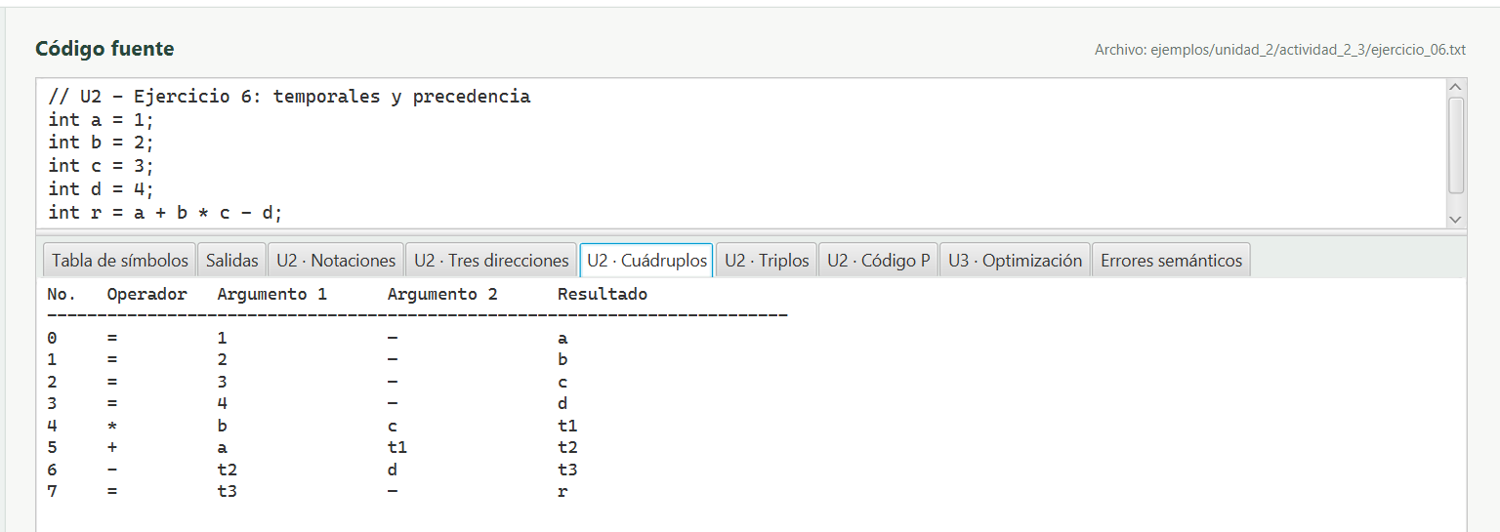
Ejercicio 6. Temporales y precedencia de operadores
Evidencias seleccionadas del analizador
La evidencia confirma que el analizador genera tantos temporales como sean necesarios para conservar el orden correcto de evaluación. Primero resuelve la multiplicación, luego la suma y finalmente la resta.
Tres direcciones: la expresión a + b * c - d se divide en varios pasos con temporales.
Cuádruplos: se visualiza la misma secuencia intermedia mediante registros estructurados.
Expresión analizada: r = a + b * c - d.
Interpretación: La evidencia confirma que el analizador genera tantos temporales como sean necesarios para conservar el orden correcto de evaluación. Primero resuelve la multiplicación, luego la suma y finalmente la resta.

Slide 11
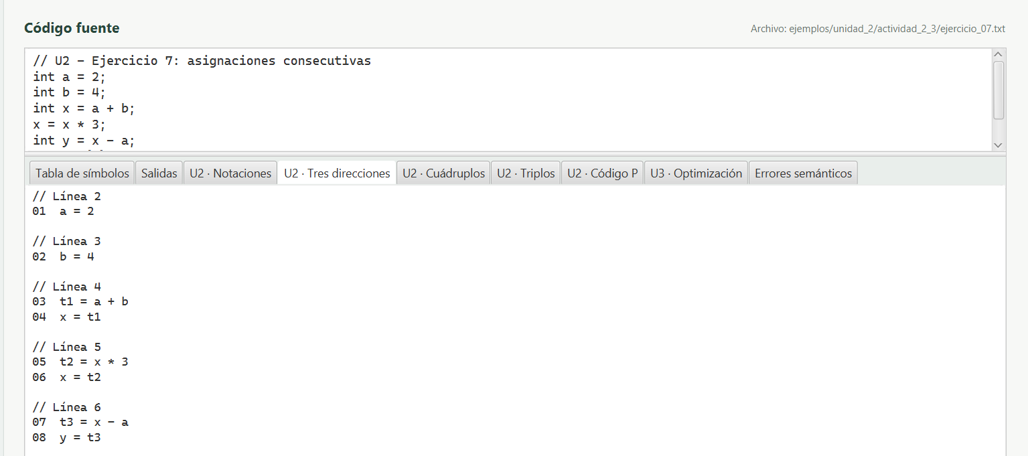
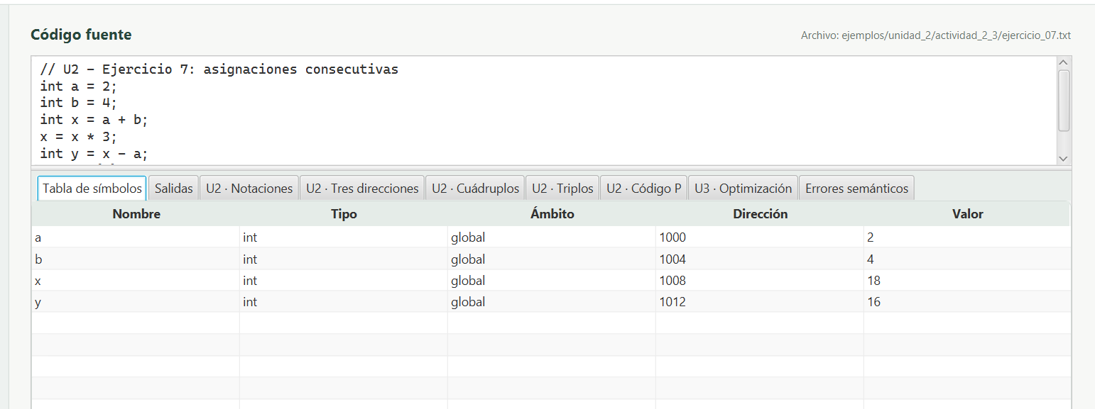
Ejercicio 7. Asignaciones consecutivas
Evidencias seleccionadas del analizador
Este ejercicio muestra que el analizador no solo descompone expresiones, sino que también actualiza correctamente el estado de las variables cuando existen reasignaciones. La tabla de símbolos confirma el resultado final obtenido.
Tres direcciones: se observa cómo la variable x cambia de valor antes de usarse en una nueva operación.
Tabla de símbolos: se validan los valores finales de las variables declaradas durante el ejercicio.
Expresiones analizadas: x = a + b; x = x * 3; y = x - a.
Interpretación: Este ejercicio muestra que el analizador no solo descompone expresiones, sino que también actualiza correctamente el estado de las variables cuando existen reasignaciones. La tabla de símbolos confirma el resultado final obtenido.

Slide 12
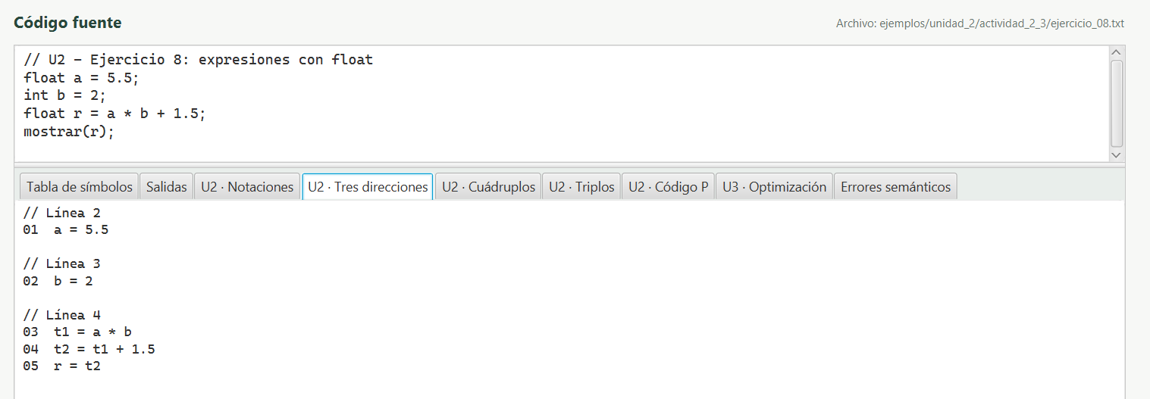
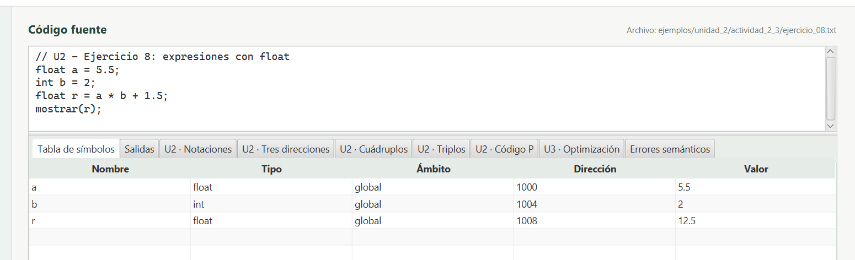
Ejercicio 8. Expresiones con tipo float
Evidencias seleccionadas del analizador
La evidencia permite comprobar el tratamiento de datos decimales dentro del proceso intermedio. Además de traducir la expresión, el analizador mantiene la coherencia de tipos en la tabla de símbolos.
Tres direcciones: se procesa una expresión mixta con multiplicación y suma decimal.
Tabla de símbolos: se verifica que la variable r se conserva como float junto con su valor calculado.
Expresión analizada: r = a * b + 1.5.
Interpretación: La evidencia permite comprobar el tratamiento de datos decimales dentro del proceso intermedio. Además de traducir la expresión, el analizador mantiene la coherencia de tipos en la tabla de símbolos.

Slide 13
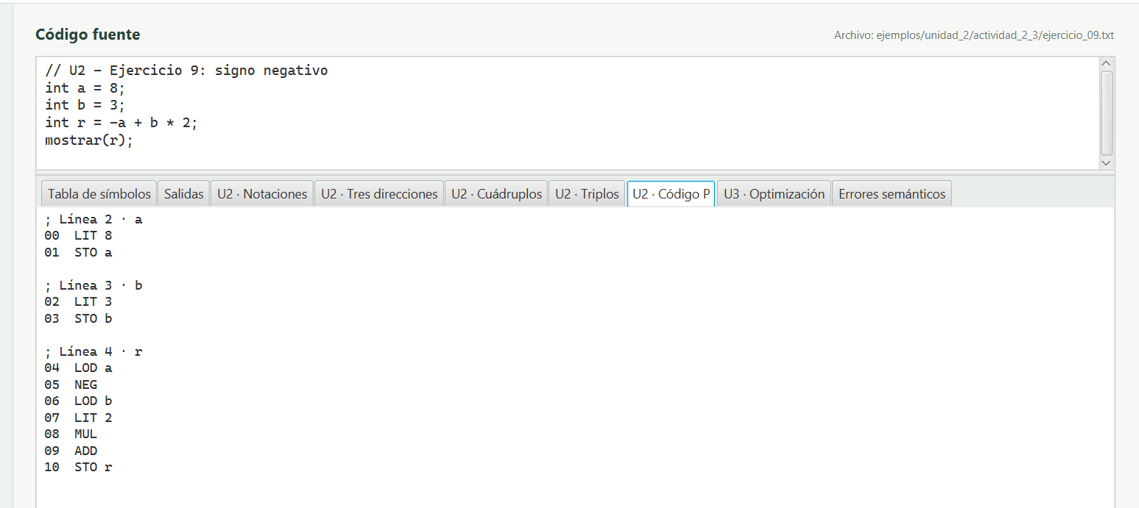
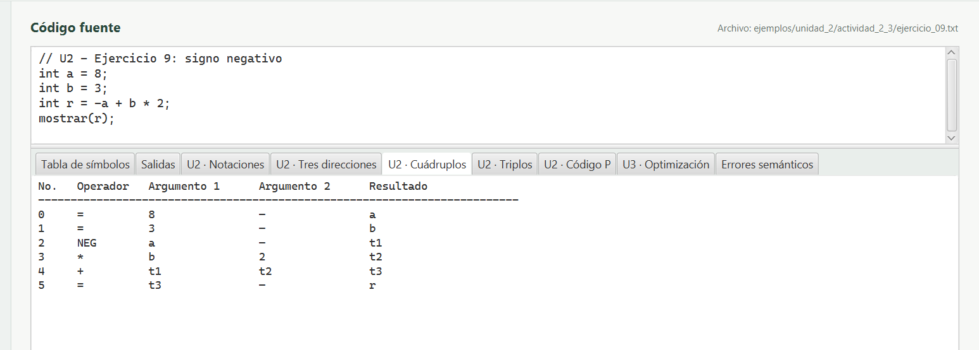
Ejercicio 9. Manejo del signo negativo
Evidencias seleccionadas del analizador
Este ejercicio ayuda a distinguir el signo negativo como una operación unaria independiente. El analizador lo reconoce correctamente y lo integra al resto del cálculo sin alterar la precedencia de los demás operadores.
Cuádruplos: aparece una operación específica para representar el negativo aplicado a la variable a.
Código P: se aprecia la traducción de la misma operación a instrucciones de pila.
Expresión analizada: r = -a + b * 2.
Interpretación: Este ejercicio ayuda a distinguir el signo negativo como una operación unaria independiente. El analizador lo reconoce correctamente y lo integra al resto del cálculo sin alterar la precedencia de los demás operadores.

Slide 14
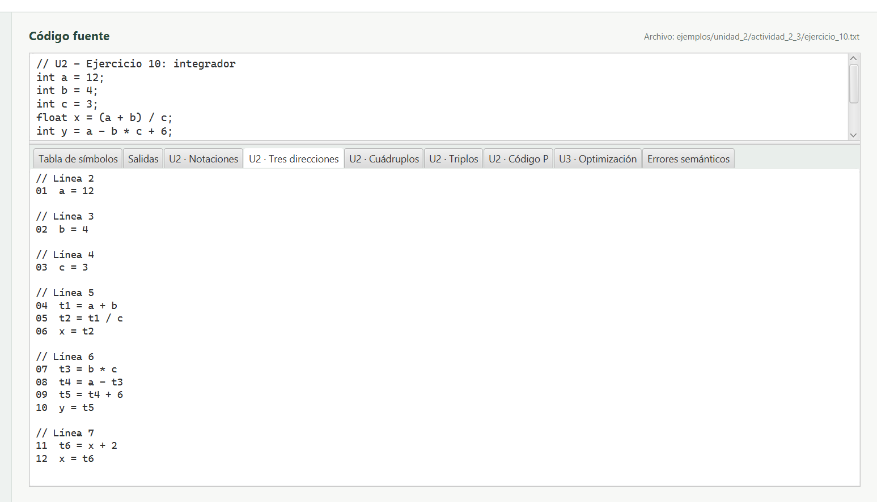
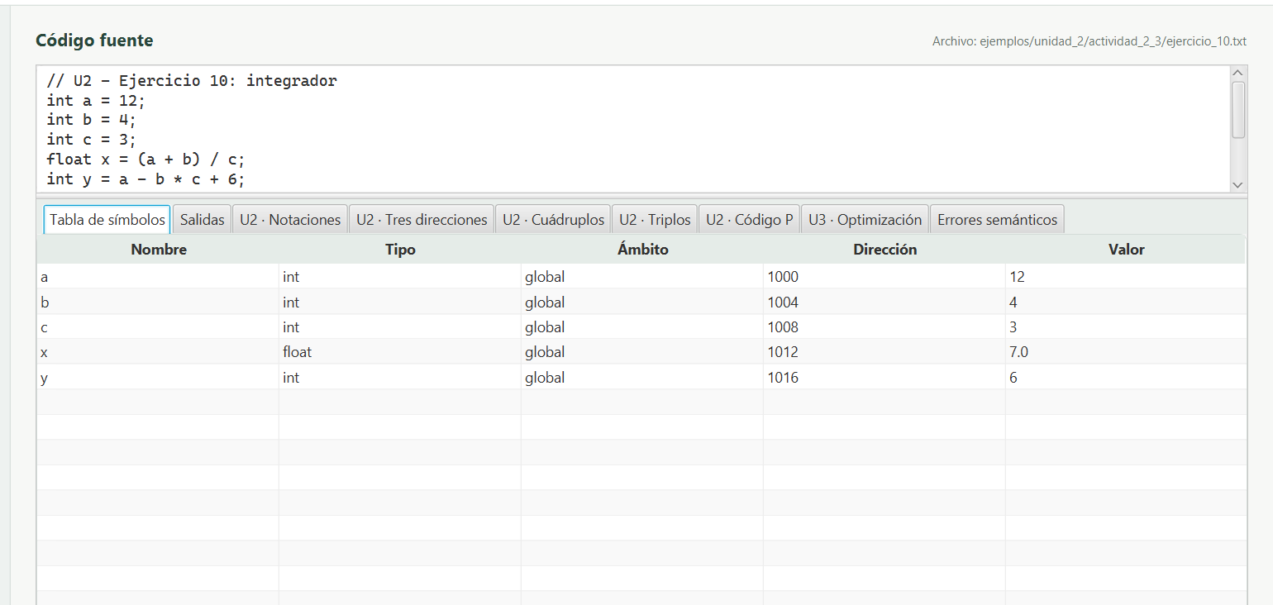
Ejercicio 10. Ejercicio integrador de la unidad
Evidencias seleccionadas del analizador
En esta evidencia final se integran expresiones con paréntesis, tipos distintos, varias asignaciones y salidas. La tabla de símbolos y la traducción intermedia permiten verificar que todo el programa fue interpretado correctamente.
Tres direcciones: se observan varias operaciones encadenadas, conversiones y reasignaciones.
Tabla de símbolos: se resumen los valores finales alcanzados por las variables del programa.
Expresiones analizadas: x = (a + b) / c; y = a - b * c + 6; x = x + 2.
Interpretación: En esta evidencia final se integran expresiones con paréntesis, tipos distintos, varias asignaciones y salidas. La tabla de símbolos y la traducción intermedia permiten verificar que todo el programa fue interpretado correctamente.

Slide 15
Conclusión
El banco de ejercicios 2.3 permitió comprobar, con ejemplos concretos, que el analizador semántico puede generar varias representaciones intermedias a partir de expresiones sencillas y compuestas.
Las evidencias muestran que el sistema respeta la prioridad de operadores, atiende el uso de paréntesis, maneja temporales, conserva los tipos de datos y representa el mismo proceso mediante notaciones, tres direcciones, triplos, cuádruplos y Código P.

Slide 16
LINK GIT
https://github.com/amaurycolochos-cpu/LENGUAJES-Y-AUTOMATAS-II/tree/main/LYA-ll-Tema-2/AnalizadorSemantico-Unidades-1-2-3-JavaFX

